Slide 1
Kinderverpleegkunde
Les kinderverpleegkunde i.p.v. de EHBO les

Slide 2
Filmpjes kijken
Mart en Tiny in het Martini. (28 min)
https://www.youtube.com/watch?v=XCc-LTC7cEM
Bart in het ziekenhuis ( 10 min)
https://www.youtube.com/watch?v=ECaeLTmjVVc
Kijk mee met de ambulance dienst ( 4min)
https://www.youtube.com/watch?v=IFrNd6z99-4

Slide 3
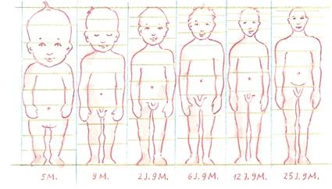
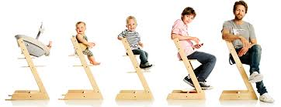
Voorbereiding op het ziekenhuis
Ken je leeftijdsgroepen!
Er is veel verschil in de verschillende leeftijden wat betreft
Ziektebeleving
Beleving en rol van ouders
Rol en taken van VP
Manieren van benaderen

Slide 4
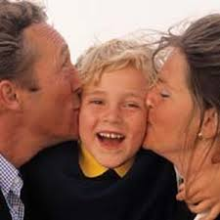
Voorbereiding voor kind en ouders
Wat valt je op aan deze sites? Welke zkh site spreekt je het meeste aan en waarom?
http://www.martiniziekenhuis.nl/Bezoek-het-ziekenhuis/Afdelingen/Verpleegafdeling-2G-Kinderen-/
http://www.kinderwebsite.asz.nl/ schriftelijke info
https://www.kindenziekenhuis.nl/ schriftelijke info
https://www.youtube.com/watch?v=9nXNnVqdTIw tonsilectomie 4 min

Slide 5
Opdracht
Individueel:
Wat denk jij wat jouw VP rollen zijn, als je naar deze filmpjes kijkt?
Schrijf op welke vragen heb jij over de taken van een kinderverpleegkundige.
Schrijf op welke vragen kinderen nog zouden kunnen hebben.
Schrijf op welke vragen je bij ouders zou verwachten.
Bespreek in je groepje
Klassikaal nabespreken.

Slide 6
Verdieping door middel van opdrachten
Verwerkingsopdrachten:
Boek 1
hfst 1 opdracht 4 ( pag 35)
Hfst 2 opdracht 5 +6
Hfst 4 opdracht 10+12
12: kies 2 ziekenhuizen: Martini/ UMCG, ziekenhuizen Winschoten, Assen, Drachten

Slide 7
Prenatale kinderbescherming
Of vrouwenbesnijdenis (als Els hier niet aan toekomt)
Opdracht bij PDF prenatale kinderbescherming en rol van de overheid.
Neem met je groepje dit artikel door en leg vast waar jij als VP
alert op moet zijn
een rol zou kunnen hebben
en welke rol dan;
met wie heb je overleg nodig?
wat zou je moeilijk vinden?

Slide 8
Uitleg en voorbereiding Peuterworkshop.
Zie jullie mapje
Leeftijden kinderen
Bedenk je werkwijze, bij alle leeftijden

Slide 9
DVD chronische kinderverpleging
DVD Mappa Mundo
http://kizokinderverpleging.nl/over-kizo/
https://expertcare.nl/villa-expertcare/

